Slide 1



CONCEPTION D’UN SYSTEME COMMUNICANT SECURISE POUR LE TRANSPORT URBAIN
Département informatique
Groupe recherche eRISCS
Stage de fin d’études
Marseille 09/2016
Notes:
bonjour, merci a tous de venir a la soutenance
Que j’ai effectué .. Sur le sujet …
Avant d’aller au détails, me presenter

Slide 2
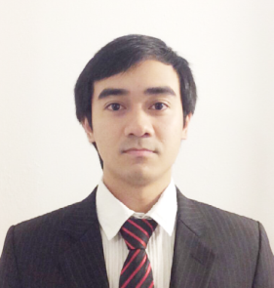

Biographie
Nom et prénom
Xuan Thong DANG
Date de naissance
05 décembre 1992
Nationalité
vietnamienne
Formation
2010-2014
Ecole polytechnique de Danang, Vietnam
Préparation du diplôme d’ingénieur
2014-2016
Ecole supérieure d’ingénieur de Luminy, France
Option SICA (Systèmes Informatiques Critiques et Applications)
Stage
2014
Système de management d’un Centre Pénitentiaire
FPT Software (3 mois)
2015
Réseau social d’entreprise
KeeeX (3 mois)
Notes:
Passion en informatique, le choisir comme domaine
Entre EPD, ans de formation fraincais, la France comme prochaine destination pour etudes
Pendent les années scolaires, 2 stages aux entreprises
Dans le cadre de la formation 5A, stage fin d’etudes, plan de présentation

Slide 3
Plan de présentation
I. Introduction
II. Missions engagées
III. Bilan
Notes:
Introduction:
Le choix du stage
Le groupe recherche eRISCS
Objectif du stage
Les préparations

Slide 4
INTRODUCTION

Slide 5
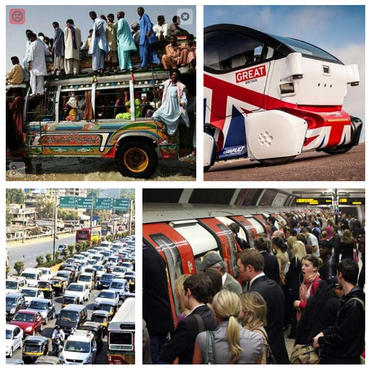
Le choix du stage
Option SICA
Le problème de transport est toujours concerné
Le travail de recherche
Notes:
- Le problème de transport se pose dans les pays en développement ainsi qu’aux pays développés
+ développement: mettre en place des réseaux de transport public et des facilités de transport
+ développé: la sécurité, système intelligents

Slide 6




Le groupe de recherche
Experts dans le domaine
Collaboration avec la RTM
Des partenaires industrielles

Slide 7
Objectif du stage
« Conception d’un système communicant sécurisé pour le transport urbain »
La conception d’un système
Communication sécurisé
Système embarqué et mobile
Notes:
La conception d’un système
Communication sécurisé
Système embarqué et mobile

Slide 8
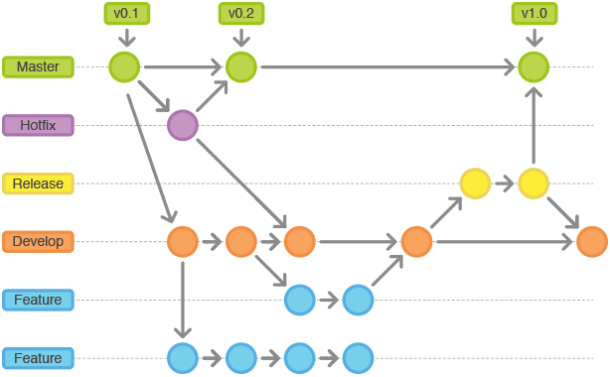
Les préparations
Gestion du code source
Matières à réviser
Réseaux
Cryptographie
Système d’exploitation embarqué
Programmation parallèle, temps réel

Slide 9
Missions ENGAGEES

Slide 10
Maitriser l’état de l’art
DU SYSTEME DE BUS

Slide 11
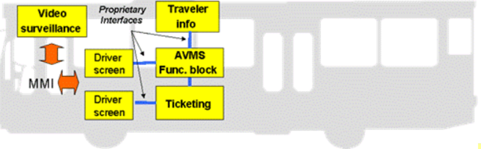
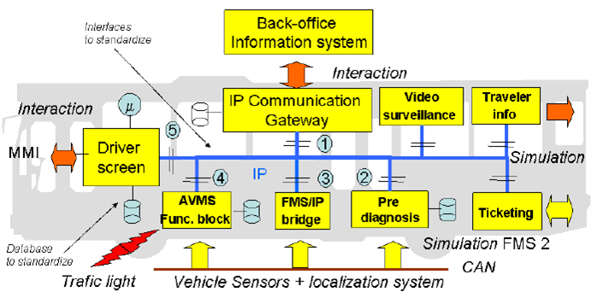
L’évolution de l’architecture du bus
Notes:
Evolution de l’architecture de bus

Slide 12
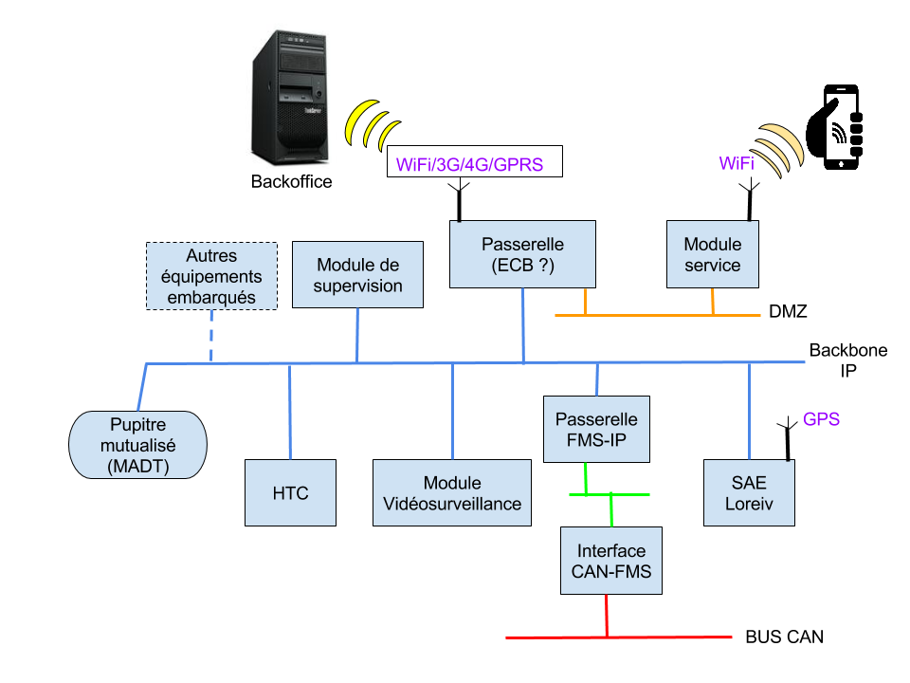
Cadre de travail
Protocole de communication
Notes:
Des interactions/échanges de données entre le bus et le serveur
Les moyens de communication sont variés
Un protocole spécifique qui s’adapte à la nature de la communication

Slide 13
Le travail AVEC les RESEAUX
SANS FILS ET MOBILES

Slide 14
Analyser le comportement
Réseaux hétérogènes: Wi-Fi, 3G/4G
Basculement rapide de connexion
Latence d’établissement de connexion
Nécessite d’amélioration

Slide 15
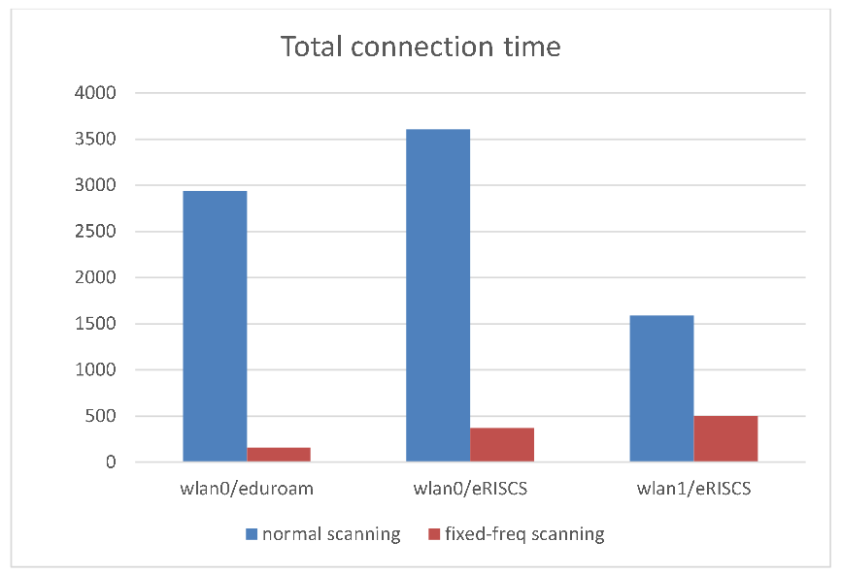
Mesurer et évaluer

Slide 16
CONCEPTION D’UN PROTOCOLE
DE COMMUNICATION SECURISE

Slide 17
Caractéristiques
Basculement rapide
Grosse volume
Diversité
Temps réel
Sécurisée
Notes:
- Basculement rapide de connexion: le bus entre et sort d’une cellule de signal
Grosse volume de données : à compter la vidéo-surveillance
Diversité de types et de priorités : les données des captures de vitesse ou géographique, des caméras, des communications du conducteur…
Temps réel : pour servir une réaction rapide au cas d’incidence
Sécurisé: pour protéger la vie privée des clients et le fonctionnement du service

Slide 18
Comparaison des solutions existantes
Les exigences
Les solutions existantes
Sans connexion
Reprise de connexion rapide
Confidentialité persistante parfaite
Economie de la bande passante
Indépendance de l’environnement
SSH
VPN over SSL/TLS
VPN over IPSec
Notes:
Montrer les cons des solutions existantes
SSH et SSL/TLS:
utilisent TCP/IP -> la reprise de connexion prend beaucoup de temps
protection d’identité du client: seulement SSH
Surcharge des échanges de messages : SSH = 16
IPSec :
bas niveau -> difficulté à maintenir, augmente la vecteur d’attaque
compatibilité

Slide 19
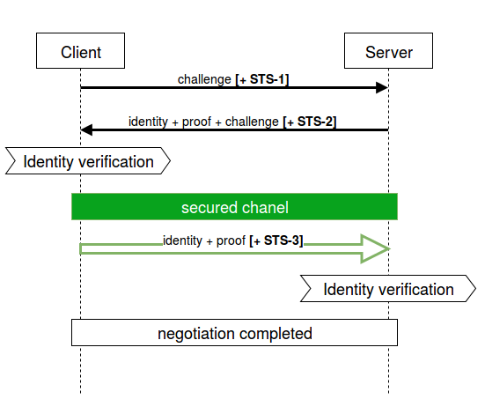
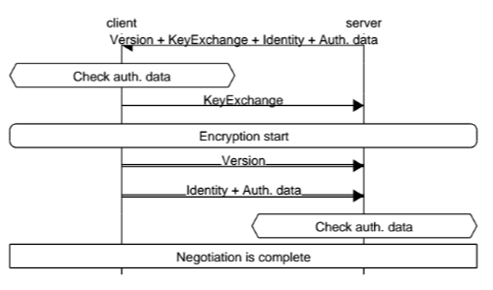
« Penser à une meilleure solution »
SVC original
SVC modifié
connection request
Notes:
Des défauts dans la conception du SVC à améliorer:
4 échanges de message
Sensible aux attaques par rejeu, remédié par l’ajoute de timestamps (pas une bonne idée)
La nouvelle version fait passer tous ces défauts

Slide 20
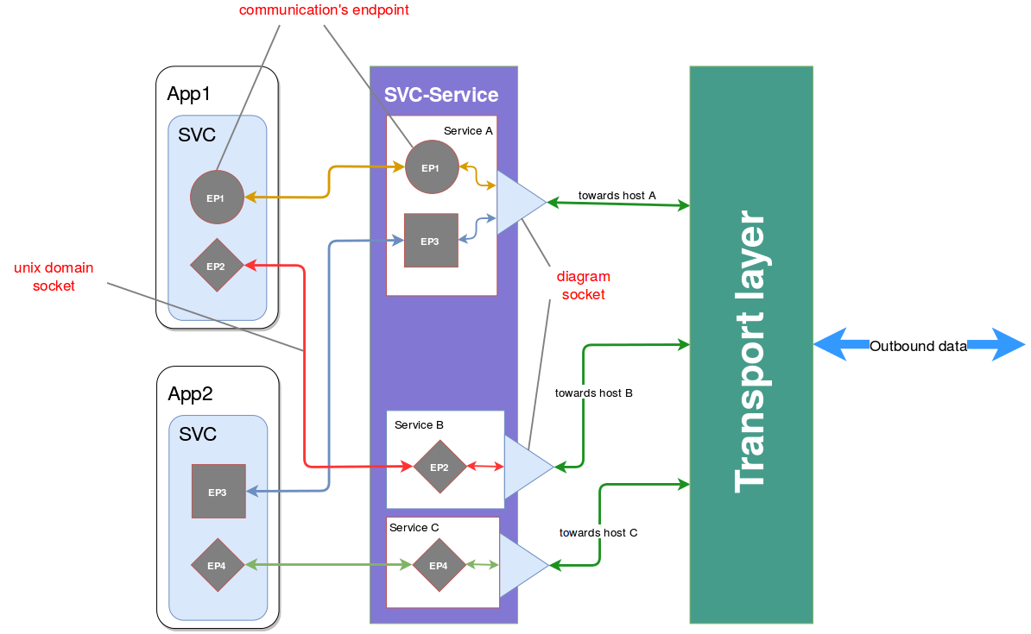
L’architecture proposée

Slide 21
BILAN

Slide 22
La progression
La phase de conception
Une conception du HTP
Mise en service
La phase d’implémentation
Test de performance et amélioration
Notes:
On est dans la phase d’implémentation
Un test de performance avec l’aide de l'équipe RTM
Une conception du HTP est déjà fait, mais optionnelle

Slide 23
Expériences obtenues
Avantages
Difficultés
Rafraîchir les connaissances apprises
Développer la compétence de lecture des articles scientifiques
Avoir de bons contacts avec des experts dans le domaine
Problème administratifs
Le grand monde de recherche

Slide 24

Merci de votre attention!

